Slide 1
Августовские методические площадки
педагогических работников ОУ г. Красноярска
Применение ЦОР, платформы Thinglink, при обучении говорению на уроках английского языка
учитель иностранного языка, МАОУ СШ №17
Шушеначева Ольга Анатольевна
Красноярск, 2023

Slide 3
Платформа Thinglink - сервис для создания интерактивного изображения.
https://www.thinglink.com/
https://www.thinglink.com/card/1705162296990368548

Slide 4
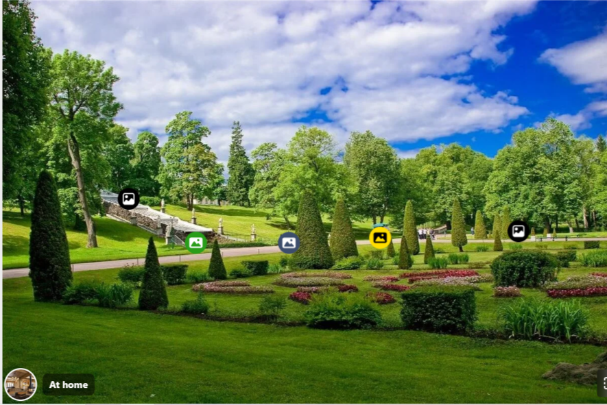

Slide 5
Аналоги и альтернативы Thinglink
Genial.ly ( https://www.genial.ly/ ) - веб-инструмент для создания интерактивного визуального контента (фотографии, плакаты, презентации и др.)
XIA ( https://xia.funraiders.org/ ) бесплатное программное обеспечение, разработанное преподавателями французской академии Версаля. Xia позволяет создавать анимации и интерактивные действия: перетаскивание игр, выбор и др.

